Slide 1
Урок 20
C++

Slide 2
Разбор ДЗ

Slide 3
Абстракция

Slide 4
Что такое Абсстракция?

Slide 5
Где они применяются?

Slide 6
Абстракция используется только на C++?

Slide 7
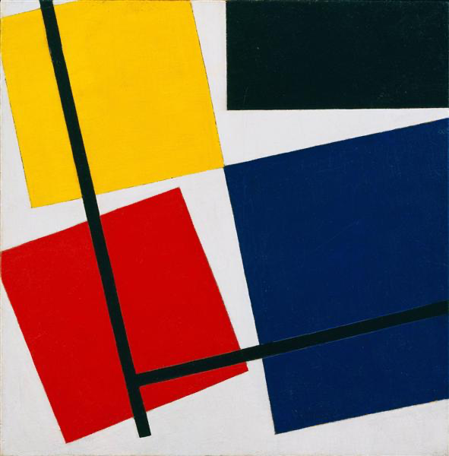
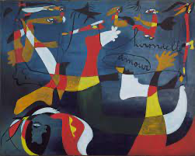
Абстракция
Абстракция — про­цесс от­вле­че­ния (разделения) от тех или иных ха­рак­те­ри­стик объекта для их из­би­ра­тель­но­го анализа;

Slide 8
Абстракция
Абстракция – это метод программирования (проектирования), основанный на разделении интерфейса и реализации.

Slide 9
Абстракция
Плюсы абстракции:
Дочерние классы защищены от непреднамеренных ошибок на уровне пользователя, которые могут повредить состояние объекта.
Реализация дочерних может расширяться или дорабатываться.
Возможность через абстрактный класс создавать объекты и использовать те методы, которые определены типом дочернего потомка.

Slide 10
Задача
Задача: Напишите реализацию класса Rectangle (прямоугольник) с приватными полями длина и ширина. Также реализуйте методы подсчета периметра (per) и площади (sq).

Slide 11
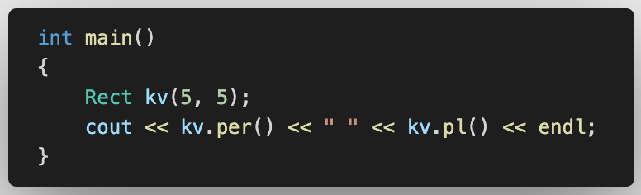
Задача
Задача: Напишите реализацию класса Rectangle (прямоугольник) с приватными полями длина и ширина. Также реализуйте методы подсчета периметра (per) и площади (sq).

Slide 12
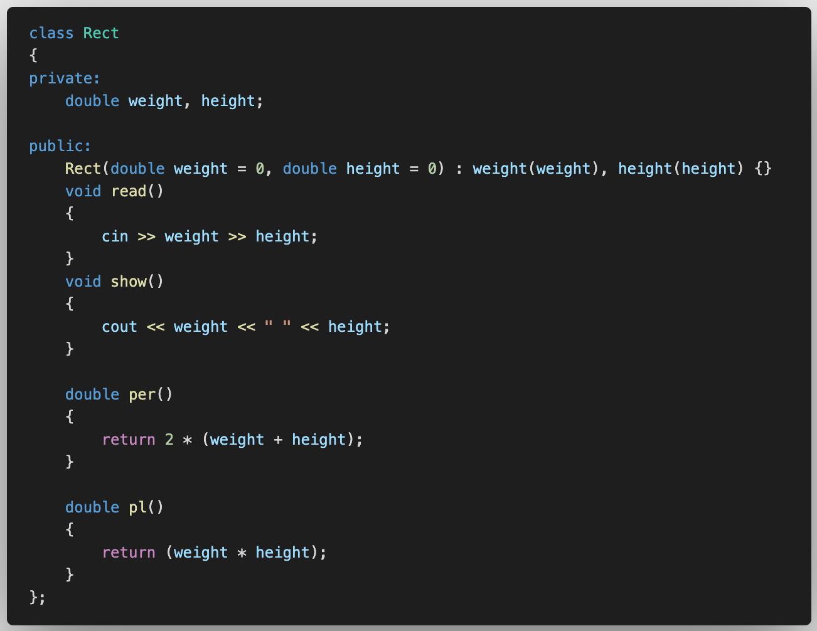
Абстракция
Класс Rect

Slide 13
Задача
Задача: Напишите реализацию класса Circle (круг) с приватными полями радиус. Также реализуйте методы подсчета длины окружности (per) и площади (sq).

Slide 14
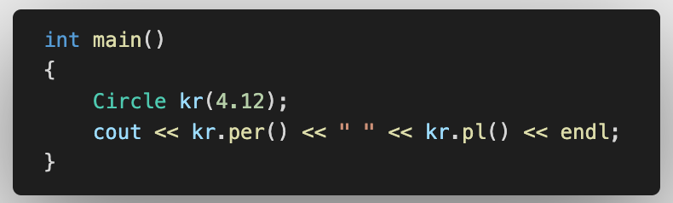
Задача
Задача: Напишите реализацию класса Circle (круг) с приватными полями радиус. Также реализуйте методы подсчета длины окружности (per) и площади (sq).

Slide 15
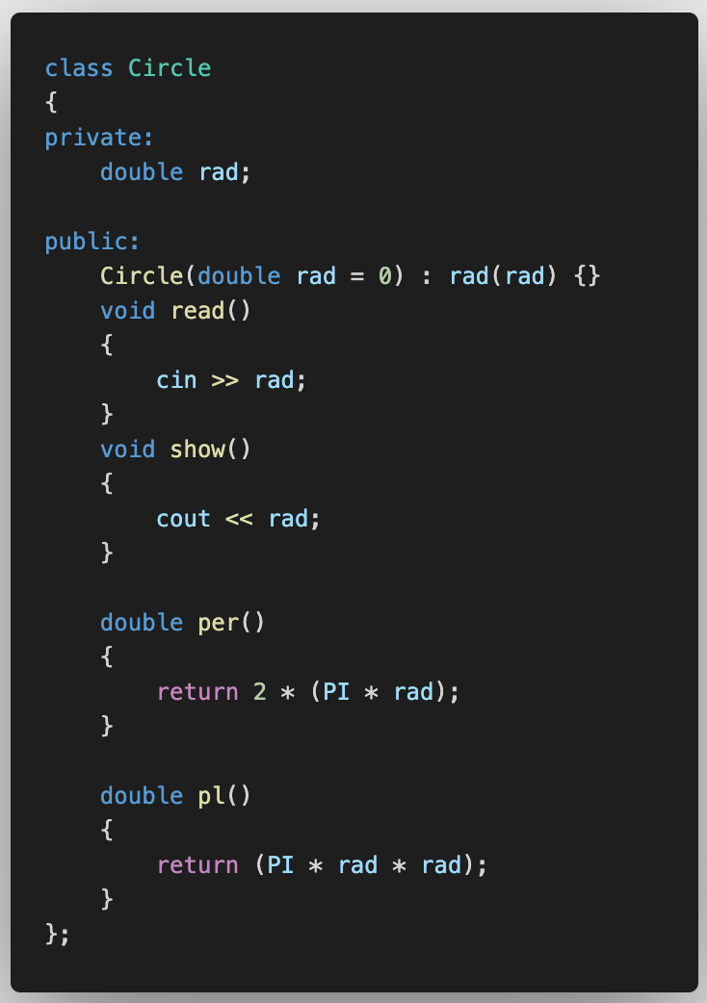
Абстракция
Класс Circle

Slide 16
Что общего между классами?

Slide 17
В чем различия?

Slide 18
Можно ли обобщить?

Slide 19
Можем ли мы реализовать механизм наследования?

Slide 20
От Квадрата круг?
От Круга квадрат?

Slide 21
А что если создать общий класс Фигура?

Slide 22
Абстракция
Мы не можем наследовать круг от прямоугольника тк прямоугольник не частный случай круга и наоборот.
В данной задаче мы пойдем по пути абстрагирования (создание общего класса Figure) от того, кто будет наследником: круг, квадрат, шестиугольник, n – угольник.
В абстрактном классе Figure будут 3 метода: подсчет периметра, площади, деструктор.
ВАЖНО: объект абстрактного класса не может быть создан, тк он не является завершенным.

Slide 23
А какая реализация будет у этих методов?

Slide 24
Абстракция
При реализации абстрактного класса часть его методов не будут иметь реализацию

Slide 25
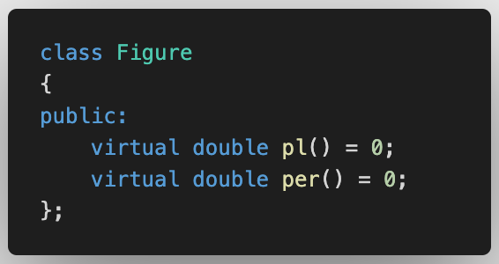
Абстракция
При реализации абстрактного класса часть его методов не будут иметь реализацию
Класс Figure с чисто виртуальными функциями

Slide 26
Абстракция
Чисто виртуальная функция (pure virtual function) является функцией, которая объявляется в базовом классе, но не имеет в нем определения.
Поскольку она не имеет определения, то есть тела в этом базовом классе, то всякий производный класс обязан переопределять данную ф-ию.
Для объявления чисто виртуальной функции используется следующая общая форма:
virtual тип имя_функции(список параметров) = 0;

Slide 27
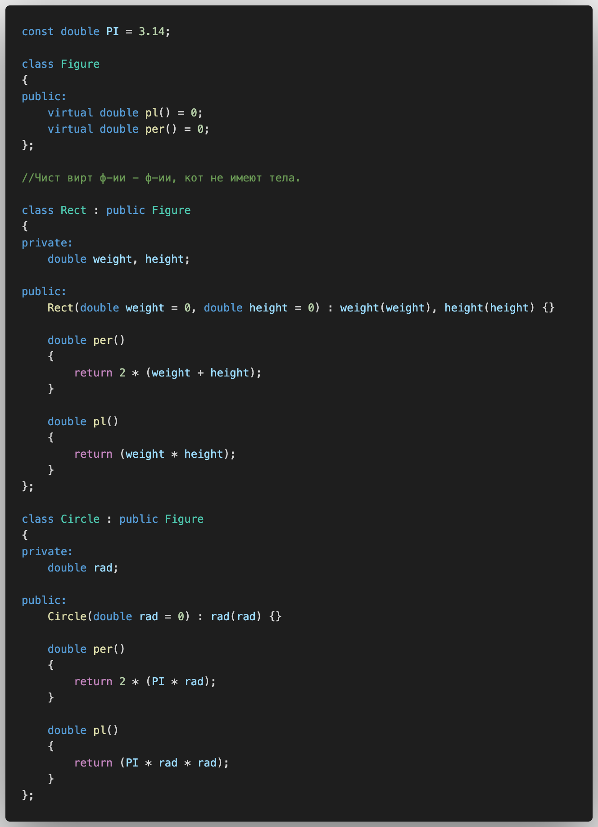
Абстракция
Реализуем механизм наследования

Slide 28
Задача
Задача: Допишите ф-ии ввода и вывода полей.

Slide 29
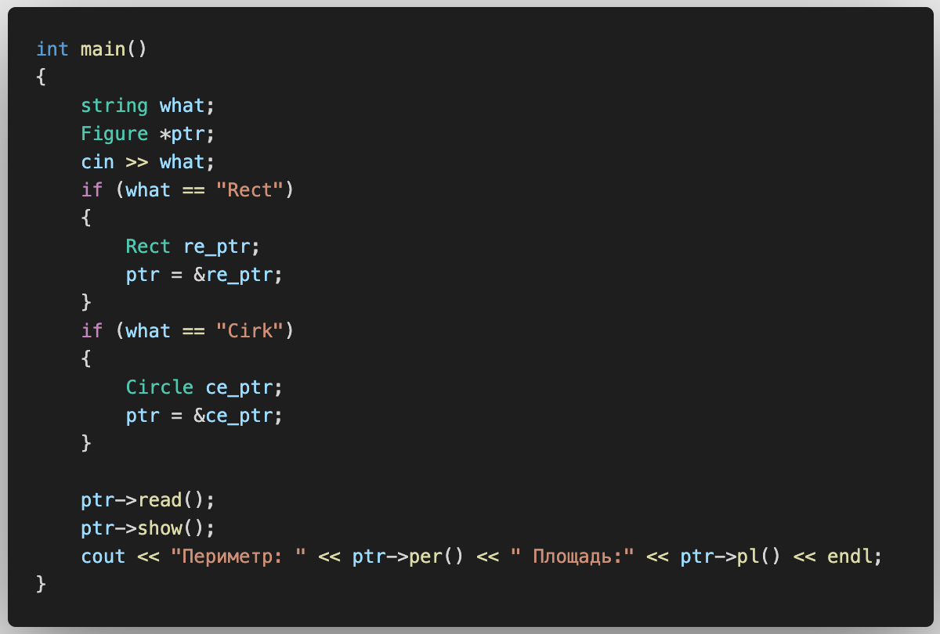
Абстракция
Для того, чтобы увидеть прелесть абстракции, посмотрим на main().
Через указатель базового класса на объект дочернего класса, будем вызывать тот метод, который нужен объекту.
Реализация main()

Slide 30


Абстракция
В конечном итоге мы работаем с абстрактным объектом, который сам понимает на что он ссылается.

Slide 31
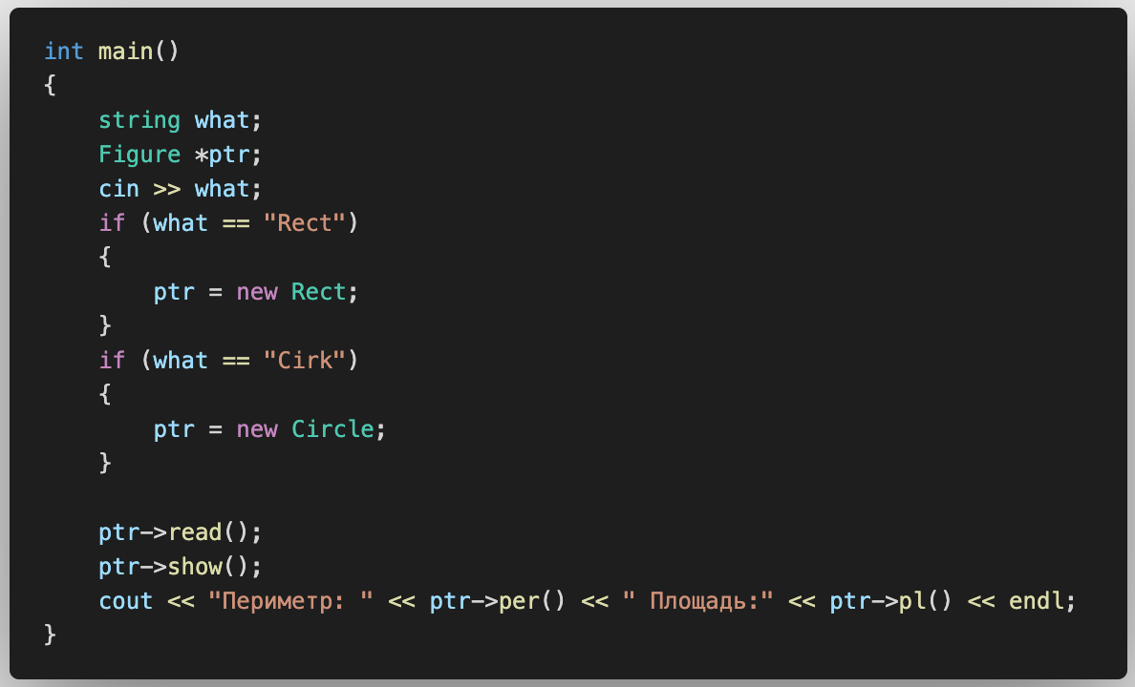
Абстракция
Альтернативная реализация main()

Slide 32
Задача
Задача: Реализуйте возможность работать не с одним объектом, а с вектором объектов.

Slide 33
Не забыли про деструктор?

Slide 34
Задача
Задача: Добавьте метод compare, который ищет отношение периметра к площади.

Slide 35
Задача
Задача: Добавьте две ф-ии, которые выводят суммарную площадь и периметр.

Slide 36
Задача
Задача: Добавьте метод draw, который рисует фигуры.

